Slide 1
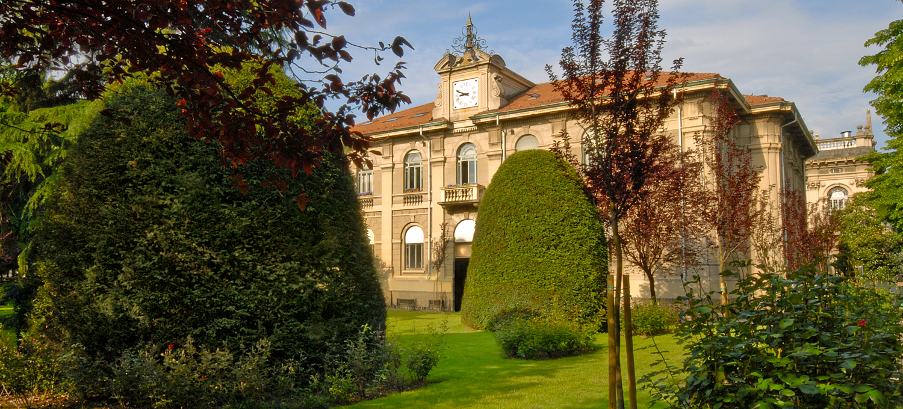
AIMSUN Advanced Interactive Microscopic Simulator for Urban and non-urban Networks
Scuola di Ingegneria Civile ed Ambientale
Corso di Laurea specialistica in Infrastrutture di Trasporto
Corso di Modellistica e Simulazione
Professor Giorgio Guariso
A cura di Barbara Mencaroni 874765

Slide 2
Generalità
Descrizione
Aimsun è un software di modellazione del traffico utilizzato per migliorare le infrastrutture stradali monitorando il traffico nell’ottica di ridurre le emissioni e la congestione
Autore
Esso è sviluppato dall’azienda spagnola TSS -Transport Simulatioin System ed è distribuito in Italia da REDAS engineering
Il software Aimsun è usato da agenzie governative, comuni, università e consulenti per l'ingegneria e simulazione del traffico, pianificazione dei trasporti e logistica
Utilizzatori
Una versione prova è scaricabile gratuitamente presso il sito http://www.aimsun.com/

Slide 3
Finalità
Si può valutare:
deflusso veicolare, pedonale, ciclistico e dei sistemi di trasporto pubblico;
lunghezze delle code, tempi di attesa, velocità medie, eccetera;
le stime di emissioni inquinanti;
Applicazioni:
valutazione di nuove infrastrutture (strade, rotatorie, svincoli, ecc.) e/o degli effetti dell’introduzione di sistemi di circolazione (es. zone a traffico limitato);
ottimizzazione e verifica nella regolazione dei sistemi di controllo semaforico (controllati, attuati e sincronizzati);
valutazione di efficienza dei sistemi di trasporto pubblico;
ottimizzazione e integrazione dei servizi di trasporto pubblico, della viabilità ordinaria, pedonale e ciclistica.

Slide 4
Specifiche tecniche
Windows
Macintosh
Linus
Aimsun
Requisiti minimi di sistema per Windows:
Sistemi operativi da 64 bit;
Sistemi operativi supportati: Windows Vista/7/8/8.1/10, Windows Server 2008 R2 and Windows Server 2012;
Spazio su disco: sono necessari 400 MB;
8 GB di RAM;
Risoluzione minima consigliata : 1024x768;
La versione utilizzata è la versione di prova 8.2

Slide 5
Specifiche Tecniche
AIMSUN
consente:
importazione di mappe digitali dai sistemi CAD e GIS;
esportazione del modello in ambiente GIS e KML (Google
Earth);
interfaccia per il trattamento di tabelle OD con qualunque
programma di Foglio Elettronico;
esportazione dei risultati in qualunque formato database per
successive analisi personalizzate.

Slide 6
Dati di Input
MODELLO DI OFFERTA
Grafo della rete
MODELLO DI DOMANDA
Matrice OD
ASSEGNAZIONE
Stocastica
Descrittiva

Slide 7
Esempio di applicazione realizzato con Trial version 8.2
Analisi di traffico in rotatoria con attenzione agli inquinanti (CO, NOx, HC),
Trial version 8.2 - Registrato in data 13/11/2017 - 3X 540p

Slide 8
Esempio di applicazione - Passaggi
Analisi di traffico in rotatoria con attenzione agli inquinanti (CO, NOx, HC)
Viene creato il modello di offerta (grafo della rete), definendo le caratteristiche delle arterie e i centroidi.
Si passa poi al modello di domanda, ipotizzando (nell’esempio) o inserendo una già nota matrice OD della rete.
Si è definito il modello per le emissioni inquinanti e per i consumi di carburante. Il software suggerisce di utilizzare il «Quartet model» (1992) con emissioni in g/s.
Si procede con l’assegnazione, in cui viene fatto interagire il modello di domanda con il modello di offerta. Si è considerata una simulazione microscopica con assegnazione di tipo stocastico.
Si è poi passati a definire l’intervallo di simulazione (1 minuto).
E’ stata realizzata la simulazione.
Si sono mostrati i risultati ottenuti in termini di ritardo, flusso, densità, velocità media e emissioni.
Trial version 8.2 – Registrato in data 13/11/2017

Slide 9
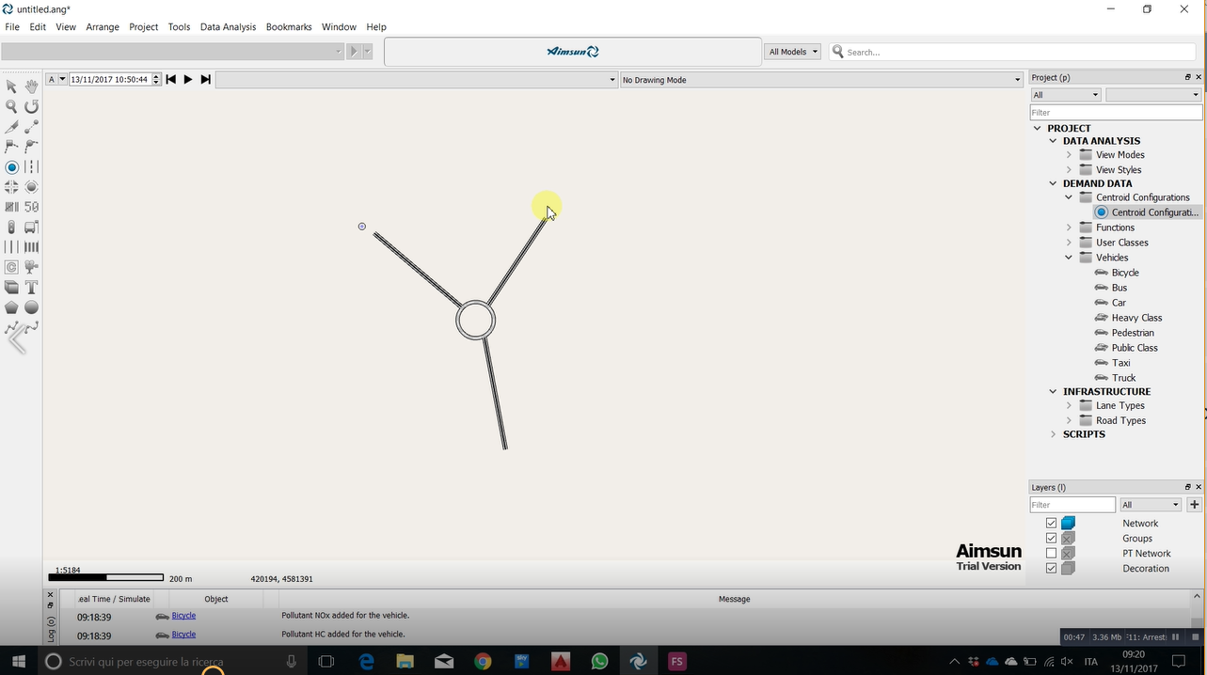
Creazione modello di offerta

Slide 10
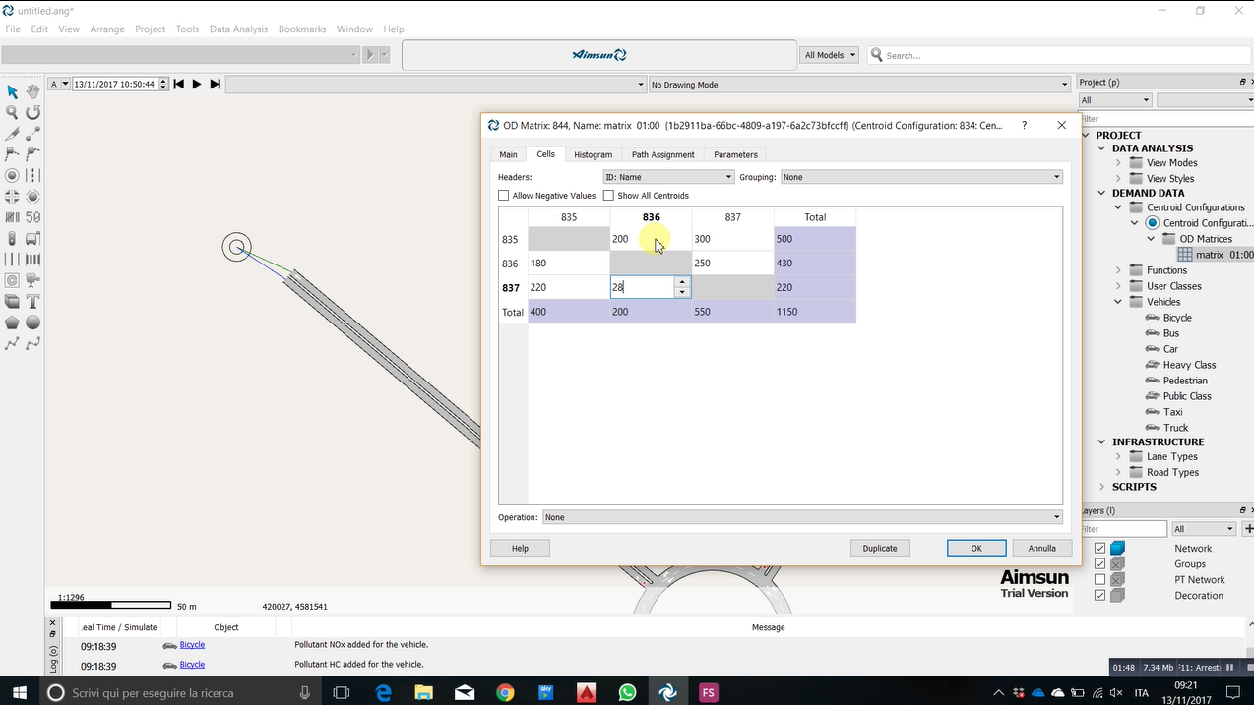
Creazione modello di domanda

Slide 11
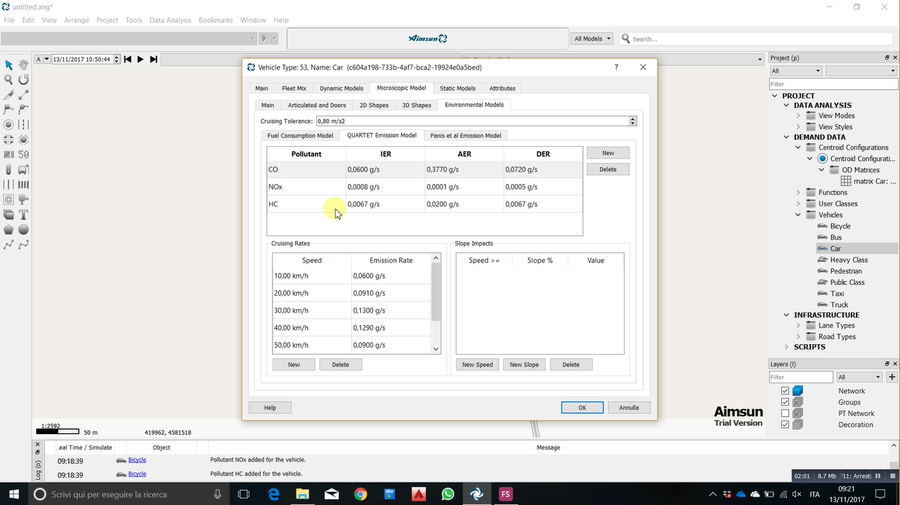
Definizione modello di emissioni

Slide 12
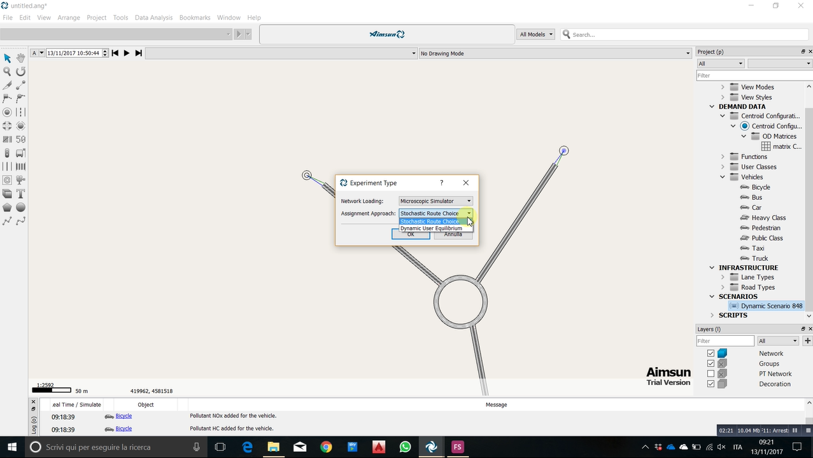
Assegnazione

Slide 13
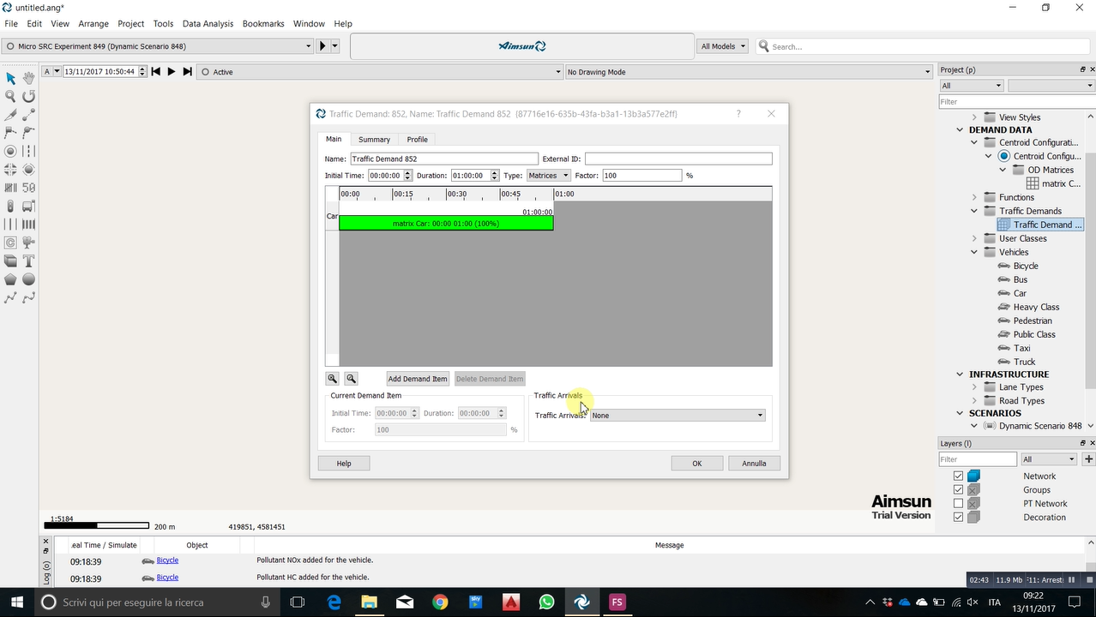
Impostazione intervallo di simulazione

Slide 14
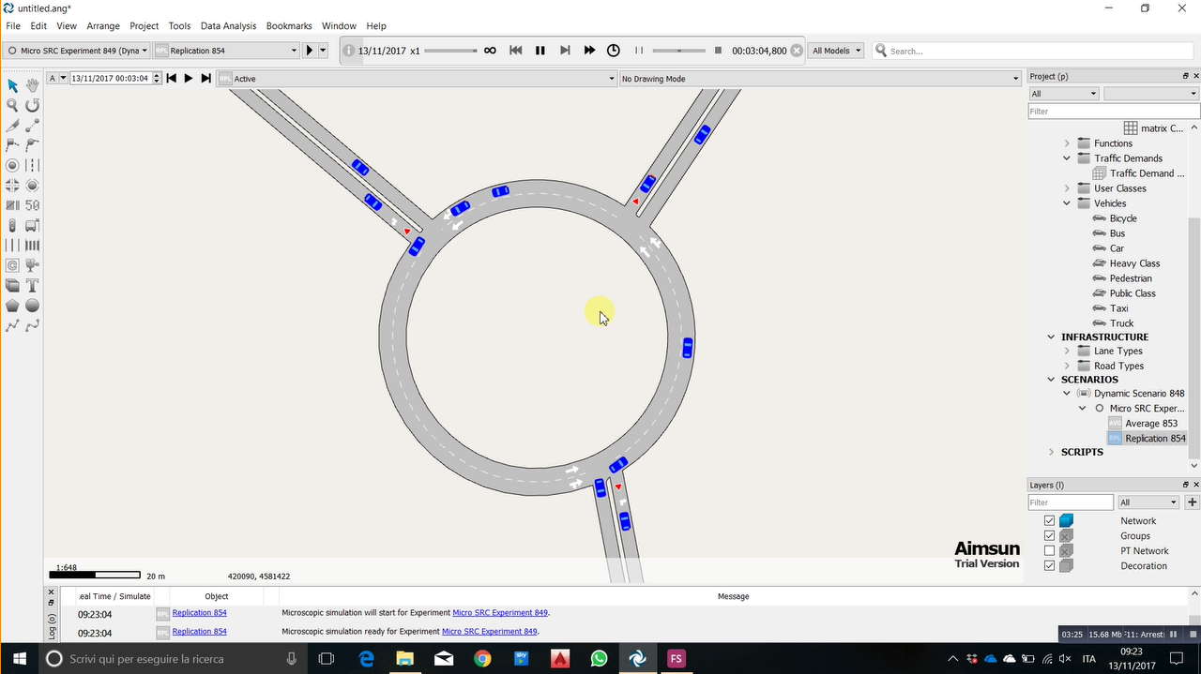
Simulazione

Slide 15
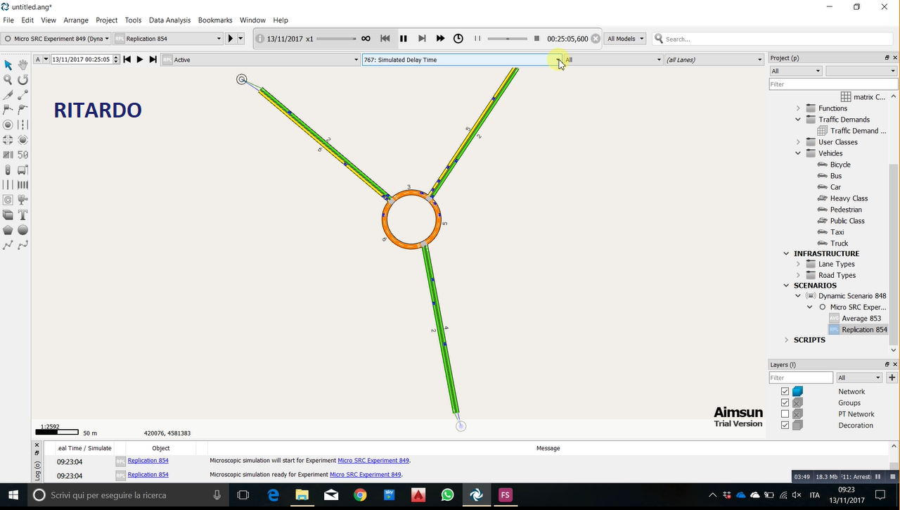
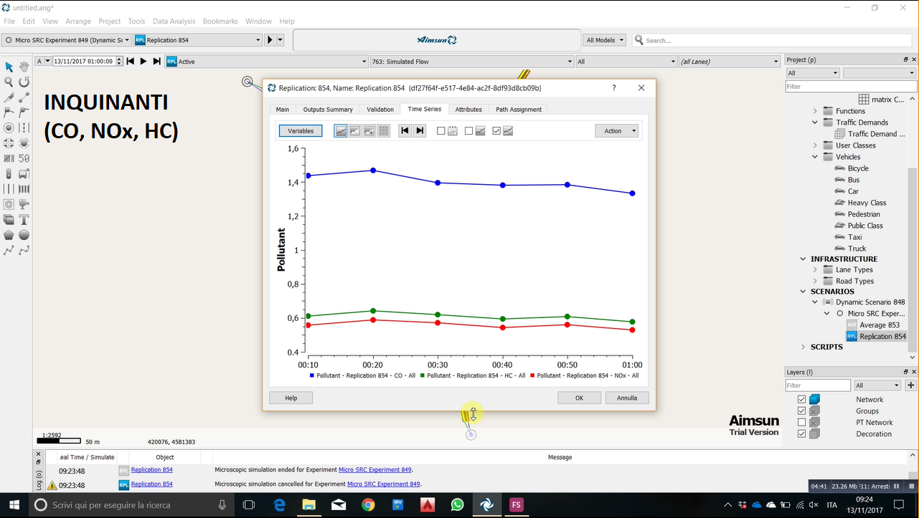
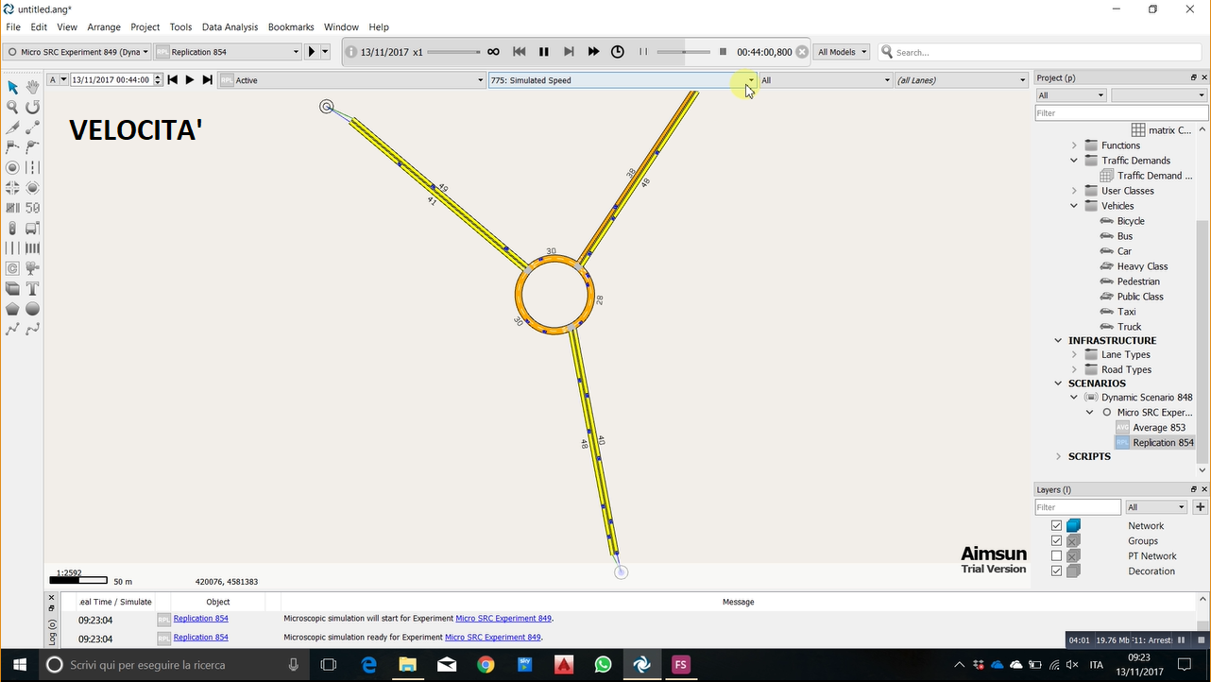
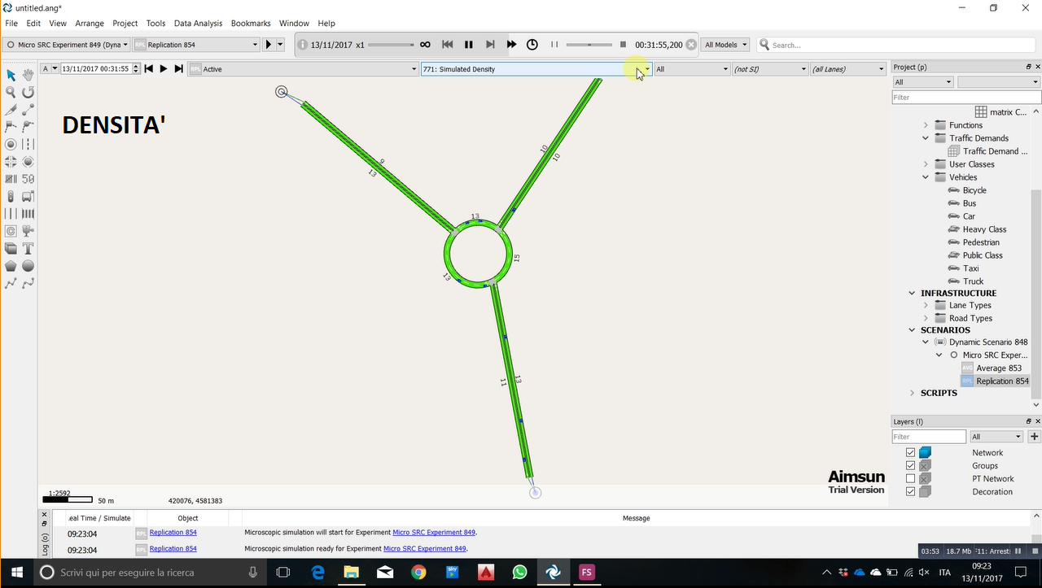
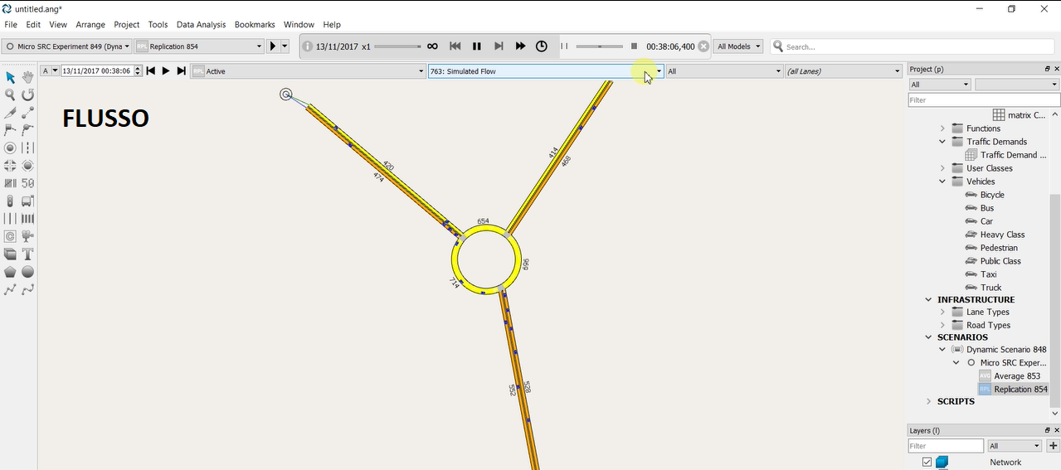
Risultati (Click del mouse per passare al successivo)

Slide 16
Commenti finali
Software semplice ed intuitivo
Interfaccia grafica di facile comprensione
Risultati chiari e dettagliati
Molteplicità di elaborazioni possibili
Ambiente grafico avanzato (anche 3D)

